Slide 1
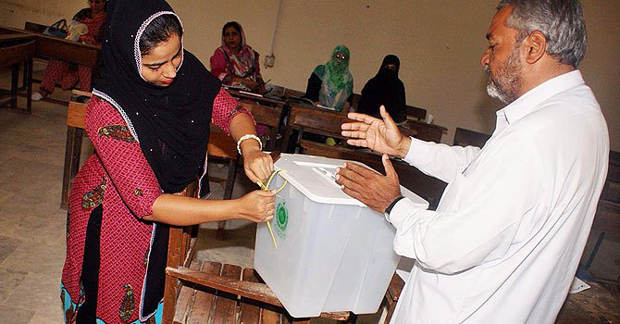
স্বাগতম

Slide 2
পরিচিতি
মোজাম্মেল হোসেন
সহকারী শিক্ষক (কম্পিউটার)
ডি পি উচ্চ বিদ্যালয়
ইটনা, কিশোরগঞ্জ।
মোবাইল নম্বরঃ 01717761792
Email:hosen09@gmail.com

Slide 3
শ্রেণিঃ নবম
বিষয়ঃবাংলাদেশ ও বিশ্বপরিচয়
অধ্যায়ঃঅষ্টম
শিক্ষার্থী সংখ্যাঃ ৬০ জন
সময়ঃ৫০ মিনিট

Slide 5
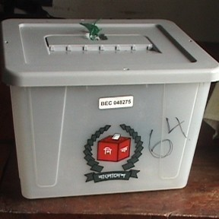
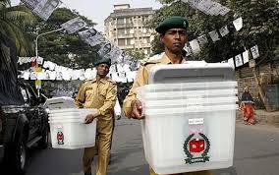

Slide 6
আজকের পাঠঃ নির্বাচন

Slide 7
শিখনফলঃ
এই পাঠ শেষে শিক্ষার্থীরা…
১। নির্বাচন কি তা সংজ্ঞায়িত করতে পারবে? ২। নির্বাচনের পদ্ধতিগুলো বর্ণনা করতে পারবে।
৩। নির্বাচনের প্রক্রিয়াগুলো বিশ্লেষণ করতে পারবে।

Slide 8
একক কাজ
১। নির্বাচন বলতে কি বুঝ?

Slide 9
নির্বাচন
প্রত্যক্ষ
পরোক্ষ

Slide 10
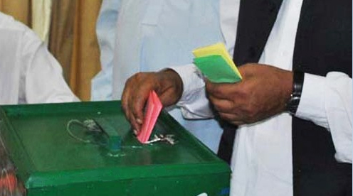
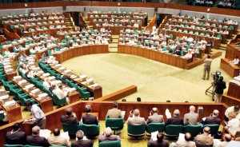
প্রত্যক্ষ নির্বাচন
পরোক্ষ নির্বাচন
ব্যালট দিয়ে সরাসরি ভোট
সাংসদ কর্তৃক রাষ্ট্রপতি নির্বাচন

Slide 11
জোড়ায় কাজ
১। প্রত্যক্ষ ও পরোক্ষ নির্বাচনের পার্থক্য কী ?

Slide 12
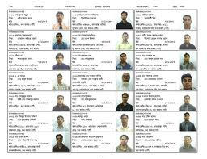
ভোটার তালিকা প্রণয়ন

Slide 13
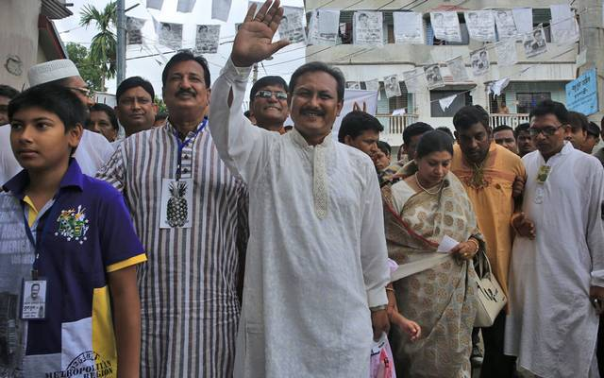
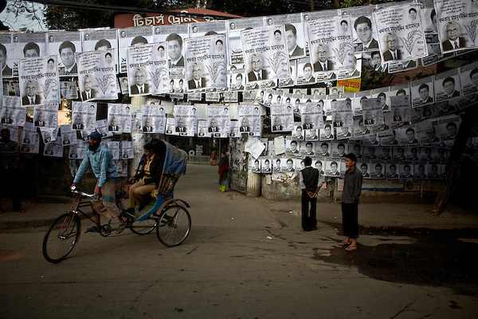
নির্বাচনী প্রচারনা

Slide 14
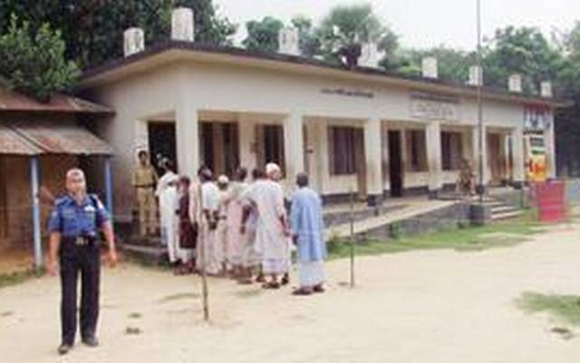
ভোট কেন্দ্র নির্ধারণ ও ব্যবস্থাপনা

Slide 15
সহকারী প্রিজাইডিং অফিসার
পোলিং অফিসার
প্রিজাইডিং অফিসার
অফিসার নিয়োগ

Slide 16
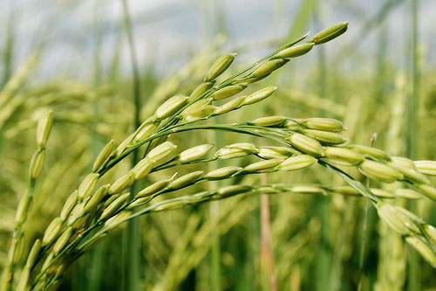
প্রতিক বন্টন
তারা
চাঁদ
নৌকা
ধানের শীষ
ফুটবল

Slide 17
পুরুষদের লাইন
মহিলাদের লাইন

Slide 18
ইলেকট্রনিক ভোটিং মেশিন
ব্যালট পেপার

Slide 19
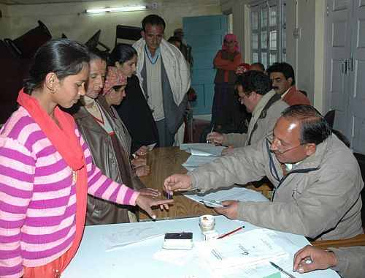
কালি দিয়ে আঙ্গুলে দাগ দেয়া হচ্ছে

Slide 20
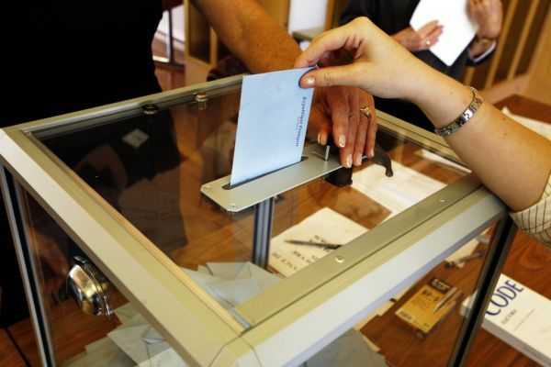
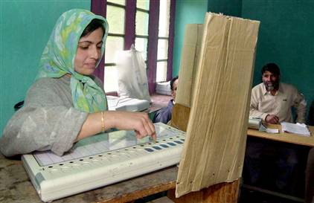
ব্যালট বাক্সে ভোট প্রদান
ইলেকট্রনিক মেশিনে ভোট প্রদান

Slide 21
ভোট গননা

Slide 22
দলীয় কাজ
১। নির্বাচন প্রক্রিয়ায় জড়িত উপাদান গুলোর তালিকা তৈরী কর ।

Slide 23
মূল্যায়ন
১। নির্বাচনের সজ্ঞা দাও?
২। পরোক্ষ নির্বাচন বলতে কি বুঝ?
৩। নির্বাচনের উপকরনগুলো কি কি?

Slide 24
বাড়ীর কাজ
নির্বাচনের গূরুত্ব বর্ননা কর ।

Slide 25
ধন্যবাদ

